Slide 1
筑波大学に跡を leave your mark in ITF.
202213034 胡洋（HU YANG）

Slide 2
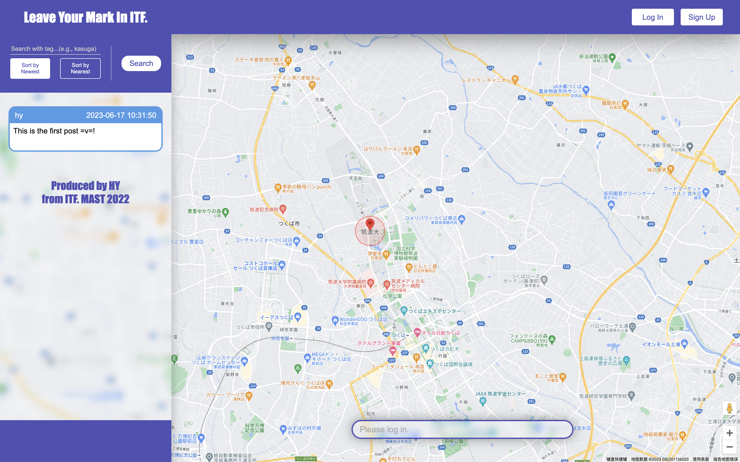
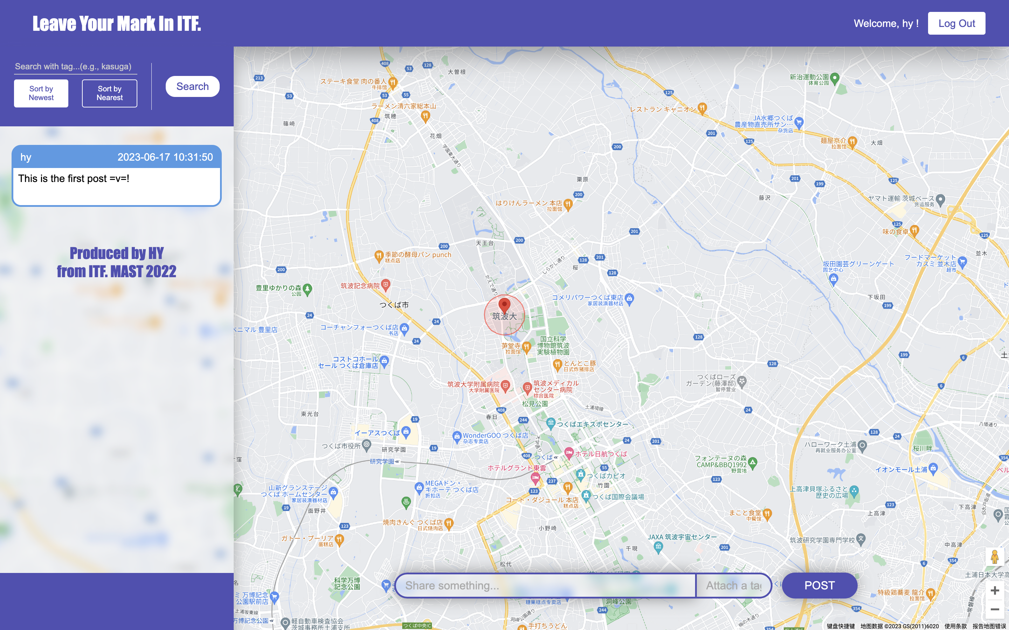
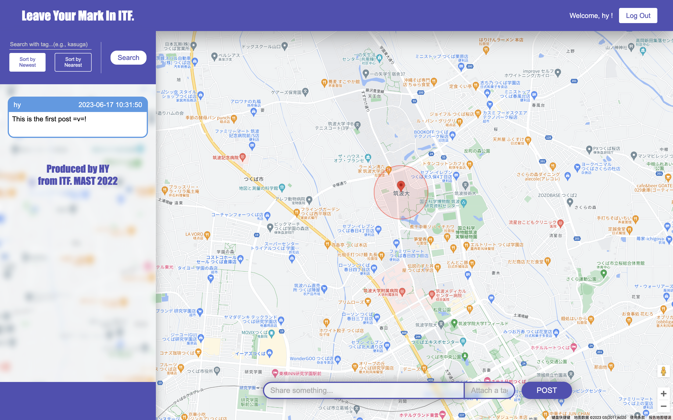
マップのどこかでクリックして左側のSearchボタンを押したら、その位置の周辺でポストされたコンテンツが左側の半透明のところに表す。
フィルタにより、投稿時間、または中心地までの距離でポストを並び替えることや、付けられたタグを限定することができる。
ログインした後、下にあるテキストボックスで投稿することができる

Slide 3
実体関連図
座標
ID
Name
日付
内容
ユーザ
1
ポスト
N
コンテンツ
タグ名
コンテンツ
ナンバー

Slide 4
スキーマ設計一覧
ユーザ（ユーザID、ユーザネーム）
ユーザ: {ユーザID→ユーザネーム}
コンテンツ（コンテンツナンバー、投稿者ID、日付、X座標、Y座標、内容、タグ）
コンテンツ:{ (コンテンツナンバー→投稿者ID), (コンテンツナンバー→日付), (コンテンツナンバー→ X座標), (コンテンツナンバー→ Y座標), (コンテンツナンバー→内容), (コンテンツナンバー→タグ)}

Slide 5
第三正規形
リレーション ユーザ コンテンツ
全てのリレーションにおいて、全ての非キー属性が、いかなる候補キーにも部分従属しないので、第二正規形である。また、全ての非キー属性が、いかなる候補キーからも推移従属しないので、第三正規形である。

Slide 6
テーブル定義：User
create table user (
id int unsigned primary key,
name varchar(20)
);

Slide 7
テーブル定義：Contents
create table contents (
id int unsigned primary key,
user_id int unsigned,
datetime datetime,
x float,
y float,
tag_name varchar(20),
content text
);

Slide 8
クリックされた場所(100, 50)の辺りにあるコンテンツを選択(sort by newest)
select user.name, contents.content
from user, contents
where user.id = contents.user_id and
(x - 100) * (x – 100) + (y – 50) * (y – 50) <= r * r
order by contents.datetime desc;

Slide 9
クリックされた場所(100, 50)の辺りにあるコンテンツを選択(sort by distance from center)
select user.name, contents.content
from user, contents
where user.id = contents.user_id and
(x - 100) * (x – 100) + (y – 50) * (y – 50) <= r * r
order by (x - 100) * (x – 100) + (y – 50) * (y – 50);

Slide 10
Kasugaというタグをつけたコンテンツを選択
select user.name, contents.content
from user, contents
where user.id = contents.user_id
and contents.tag_name= 'kasuga';

Slide 11
ユーザuser_idがdatetimeのときに座標x, yでcontentをポスト
Insert into contents(user_id, datetime, x, y, content)
values(user_id, datetime, x, y, content);

Slide 12
システムへのリンク
http://turkey.slis.tsukuba.ac.jp/~s2213034/

